Slide 1

Pengenalan C++
Pertemuan 1
02-09-2023
Herlambang Rizky - 085719431120

Slide 2

Pertemuan 1
Mengenal C++
Pengenalan IDE & Compiler
Pengenalan Tipe Data
Pengenalan Input / Output
Variabel & Operator
Library
Namespace
Latihan (Tugas)

Slide 3
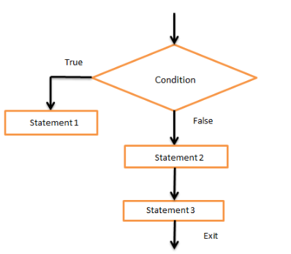
Mengenal C++
statement C++ dieksekusi secara berurutan, kecuali ketika statement ekspresi, statement case, statement iterasi, atau statement 'jump' secara khusus dapat mengubah urutan tersebut.
C++ adalah bahasa lintas platform yang dapat digunakan untuk membuat aplikasi berkinerja tinggi.

Slide 4

Mengenal C++
C++ dikembangkan oleh Bjarne Stroustrup, sebagai lanjutan dari bahasa C
C++ memberi kebebasan kendali penuh untuk programmer dalam mengkontrol sistem resouce & memory

Slide 5

Mengenal C++
History
C++ telah ada lebih dari 40 tahun, yang mana menjadi alasan utama kenapa masih di gunakan hingga saat ini adalah ‘low-level’ programming yang ditawarkan oleh Bahasa ini. low-level disini di artikan karena c++ tidak memiliki memory management independent

Slide 6
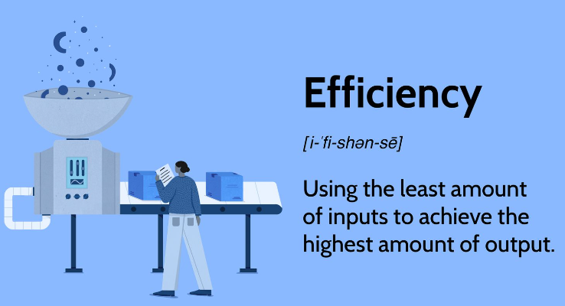
Mengenal C++
Efisien
Di lain sisi, dengan tidak memiliki management memory independent, c++ menjadi lebih efisien dari segi memory karena programmer dapat dengan bebas membuat code yang sesuai dengan keinginan dan dapat mengatur seberapa banyak memory yang di gunakan.
Serbaguna
karena sudah digunakan secara luas sejak lama sehingga sangat kompatibel dengan sebagian besar bahasa lain yang ada di pasaran dan untuk sebagian besar pengunaan nya seperti OS, Browser, Database Management dan lain-lain.

Slide 7



Mengenal C++
Tulang punggung OS, Browser, Libraries, dan lainya
semua browser web besar yang beredar, mesin renderingnya dibuat dalam C++ karena C++ cepat dan sederhana
Kemudian untuk alasan ini : (kecepatan), banyak library bergantung kepada Bahasa C++ -- termasuk library yang sangat banyak di gunakan dalam Machine Learning (Tensorflow)

Slide 8

Mengenal C++
Komunitasnya
Karena c++ telah ada sejah 40 tahun lalu, wajar jika memiliki komunitas yang besar . Dengan banyak nya komunitas maka akan semakin baik Bahasa pemrogramman tersebut berkembang dan bertahan.

Slide 9

Pengenalan IDE & Compiler
Codeblock merupakan sebuah IDE (Integrated Development Environment) C / C++ yang sudah dilengkapi dengan TDM-GCC Compiler (bagian dari GNU Compiler Collection / GCC). Codeblock merupakan IDE gratis dan full featur yang didistribusikan dibawah lisensi GNU General Public License untuk pemrograman C dan C++. seperti yang sudah disebutkan diatas IDE merupakan Lembar kerja terpadu untuk pengembangan program.

Slide 10
Mengenal Tipe Data
Nama Tipe Data | Ukuran dalam Memori | Rentang Nilai
char | 1byte | -127 sampai 127 atau 0 sampai 255
int | 4bytes | -2147483648 sampai 2147483647
short int | 2bytes | -32768 sampai 32767
long int | 4bytes | -2,147,483,648 sampai 2,147,483,647
float | 4bytes | +/- 3.4e +/- 38 (~7 digits)
double | 8bytes | +/- 1.7e +/- 308 (~15 digits)
long double | 8bytes | +/- 1.7e +/- 308 (~15 digits)
boolean | 4bytes | true atau false

Slide 11
Pengenalan Input / Output
Output
Pada dasarnya standar keluaran pada sistem adalah sebuah layar. Objek yang dapat mengakses nya adalah cout.
cout << "Output sentence"; // prints Output sentence on screen
cout << 120; // prints number 120 on screen
cout << x; // prints the value of x on screen
Input
Pada dasarnya standar masukan untuk sistem adalah sebuah keyboard, stream objek yang dapat di gunakan dalam C++ adalah cin.
int age;
cin >> age;
>> merupakan sebuah tanda insertion operation

Slide 12
Pengenalan Variabel & Operator
Assignment Operator
operator ini berfungsi untuk memberikan nilai kepada variabel. Kita akan menggunakan = ( tanda sama dengan ) untuk memberi nilai.
nama = "Damas";
umur = 22;

Slide 13
Pengenalan Variabel & Operator
#include <iostream>
using namespace std;
int main ()
{
int a, b;
a = 10;
b = 4;
a = b;
b = 7;
cout << "a:";
cout << a;
cout << " b:";
cout << b;
}

Slide 14
Pengenalan Variabel & Operator
Arithmetic Operator
Operator ini digunakan untuk melakukan sebuah opearasi penghitungan atau aritmatika dalam bahasa pemrograman. Berguna Ketika?
x = 11 + 3;

Slide 15
Pengenalan Variabel & Operator
Increment & Decrement Operator
Operator Increment (++) dan operator decrement (–) digunakan untuk meningkatkan atau mengurangi satu nilai yang tersimpan dalam sebuah variabel.
++ x ; -- y ; //
atau x ++ ; y -- ;

Slide 16
Pengenalan Variabel & Operator
#include <iostream>
using namespace std;
int main ()
{
int a, b;
a = 3;
b = ++a;
cout << "a:" << a;
cout << " b:" << b;
}

Slide 17

Library
iostream library adalah object-oriented library yang menyediakan fungsi input dan output menggunakan streams. Stream is a urutan byte (data).
Include disini seperti sebuah perintah yang akan di jalan kan secara berurutan dimana nantinya akan memanggil library iostream untuk I/O data dan juga bisa di gunakan untuk menghubungkan 2 file c++ agar bisa saling memanggil fungsi satu sama lain.

Slide 18
Namespace
“using namespace std” artinya program akan menggunakan standard namespace secara keseluruhan. Sdt disini adalah kependekan dari standard yang artinya program yang sedang di jalankan akan menggunakan seluruh namespace yang ada pada library standard. Jika hanya ingin menggunakan specific library standard maka dapat di lakukan dengan cara berikut:
Dengan catatan #using namespace std; tidak perlu di deklarasikan di awal code.

Slide 19
Namespace – cont.
cout | std::cout
A “namespace std” must be written into the program | “std::cout” must be used, if “namespace std” was not declared previously
cout is a predefined object of the ostream class | “std::cout” calls the Standard Template/Iostream Library, since “cout” is only defined in the “std” namespace
Declaring the namespace before hand gives access to many functions such as cin, cout etc. | This is just an implicit initialization of the std library performed inside the function, i.e alongwith the main computation
Perbedaan penggunaan cout dan std::cout dengan catatan penggunaan std::cout tidak wajib deklarasi #using namespace std;

Slide 20
Latihan (Tugas)
Buatlah Aplikasi Sederhana Penghitung Rumus Bangun Datar / Ruang
Buktikan Perbedaan PreIncrement & Post Increment dalam CPP(Source Code)

Slide 21
Repo
https://bit.ly/BinusCPP2023
Branch : Materi
Branch : Tugas
Branch : Sample

Slide 22
Pengenalan Variabel C++
https://www.petanikode.com/cpp-variabel/
---Pengenalan Operator C++
https://www.kodedasar.com/operator-cpp/#1-assignment-operators
Pengertian Variabel, Operator, dan Tipe Data
http://you-zan.blogspot.com/2017/04/tipe-data-variabel-operator-dalam.html
Standar Input / Output
http://www.cplusplus.com/doc/tutorial/basic_io/
Input / Output pada C++
https://www.kodedasar.com/io-cpp/#1-output-pada-c-sintaks-cout
Dasar Penggunaan Devc++
http://www.materidosen.com/2017/01/pengertian-dan-dasar-dasar-penggunaan.html
Pengertian C++ dan DevC++
http://www.materidosen.com/2017/01/apa-itu-c-dan-dev-c.html
Mengenal bahasa Pemrograman C++
https://www.kodedasar.com/belajar-cpp/#1-mengenal-bahasa-pemrograman-c
Std library
https://www.geeksforgeeks.org/difference-between-cout-and-stdcout-in-c/
Important of using namespace
https://www.geeksforgeeks.org/why-it-is-important-to-write-using-namespace-std-in-cpp-program/

